Slide 1
プログラミングⅠ
2015年度
～ 論理回路（２） ～

Slide 2
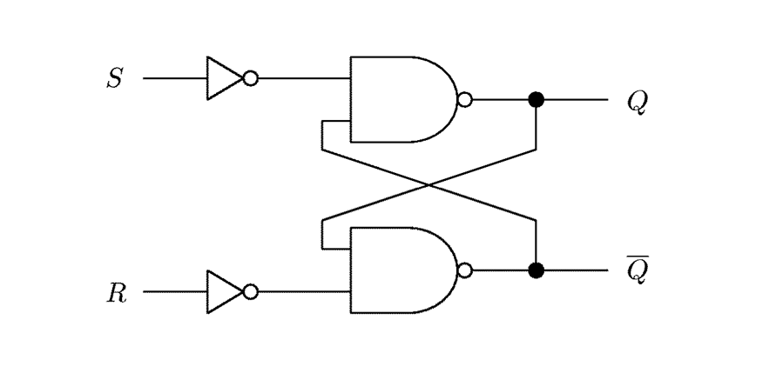
フリップフロップ（１）
リセット： S=0, R=1 （初期状態）
1
0=
0
=0
1
0
=1
1=
1
0
Notes:
2

Slide 3
フリップフロップ（２）
保存状態： S=0, R=1→0
1
0=
0
=0
1
0
=1
1=
1
→0
0
→1
変化しない
Notes:
3

Slide 4
フリップフロップ（３）
セット： S=0→1, R=0
→0
→1
1
→1
0=
0
→0
=0
→1
1
0
→1
=1
→0
0=
1
1
→0
Notes:
4

Slide 5
フリップフロップ（４）
保存状態： S=1→0, R=0
→1
→0
0
1=
1
=1
0
1
=0
0=
0
1
変化しない
Notes:
5

Slide 6
フリップフロップ（不安定状態）
不安定状態： S=1, R=1
0
1=
1
=1
1
1
=1
1=
1
0
QとQの関係が崩れてしまう
Notes:
6

